Slide 1






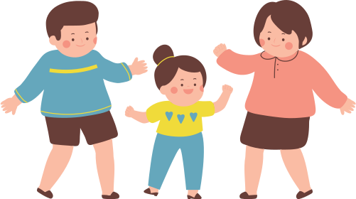

BÀI 4: MÁI ẤM GIA ĐÌNH
(tiếp)

Slide 2










KHỞI ĐỘNG
Lắng nghe giai điệu bài hát “Bố là tất cả”

Slide 3







BÀI ĐỌC 2:
CHA SẼ LUÔN BÊN CON

Slide 4
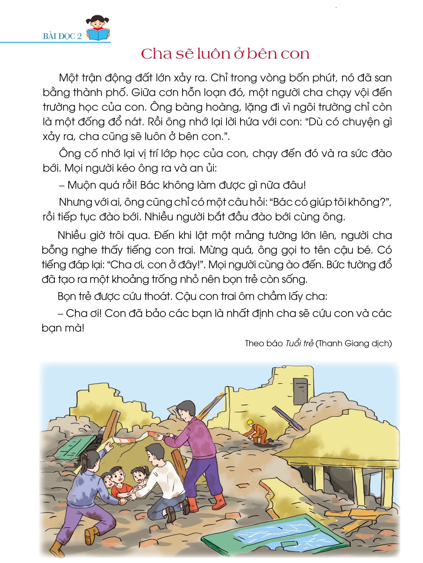

Slide 5


Slide 6

Giọng đọc trong bài:
Giọng nhẹ nhàng, tình cảm.
Nhấn giọng, gây ấn tượng với những từ ngữ gợi tả, gợi cảm.

Slide 7


GIẢI NGHĨA TỪ KHÓ
Động đất
Hỗn loạn
Một hiện tượng thiên tai
Bàng hoàng
Tình trạng hỗn lộn không kiểm soát
Choáng váng sững sờ

Slide 8

Thực hành đọc bài
Hướng dẫn:
Chú ý đọc đúng thanh điệu của tiếng.
Ngắt nghỉ chính xác, giọng đọc nhẹ nhàng tình cảm.

Slide 9


Slide 10




Chuyển gì xảy ra với ngôi trường của cậu con trai khi động đất?
Động đất khiến ngôi trường sụp đổ hoàn toàn và chỉ còn là một đống đổ nát.

Slide 11

Vì sao người cha vẫn quyết tâm đào bới đống đổ nát khi mọi người cho rằng không còn hi vọng?
Vì ông yêu con trai của mình và ông nhớ đến lời hứa với con “Dù có chuyện gì xảy ra, cha cũng sẽ luôn ở bên con”.

Slide 12



Quyết tâm của người cha đem lại kết quả gì?
Sau nhiều lần đào bới, ông và mọi người đã tìm được con trai và các bạn của cậu, tất cả đều còn sống.

Slide 13


Chi tiết nào cho thấy cậu con trai rất tin tưởng vào cha mình?
Chi tiết cậu bé nói với cha “Cha ơi, Con đã bảo các bạn là nhất định cha sẽ cứu con và các bạn mà”.

Slide 14









Qua bài đọc, em hiểu nội dung câu chuyện nói về điều gì?
Nội dung câu chuyện là tình yêu của người cha danh cho con và sự tin tưởng của cậu bé đối với cha mình.

Slide 15


Slide 16
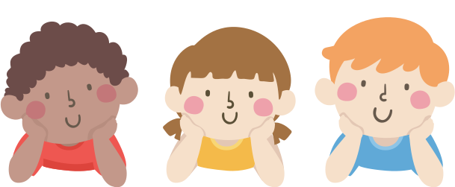
Tìm các câu hỏi trong bài và cho biết:
Những từ ngữ nào cho em biết đó là câu hỏi?
Cuối câu hỏi có dấu gì?

Slide 17


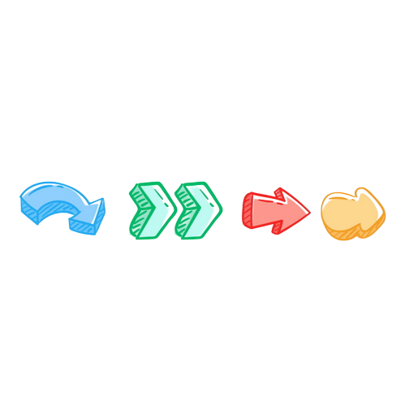
Câu hỏi có trong bài là:
“Bác có cần tôi giúp gì không?”
Từ nghi vấn: có, không
Dấu chấm hỏi

Slide 18
Bài tập 2: Đặt một câu hỏi để hỏi về việc làm của người cha (hoặc những người đã can ngăn hay đã giúp đỡ ông).
M
Người cha đã làm gì sau trận động đất?

Slide 19

Câu hỏi dùng để làm gì?
Trong câu hỏi thường có các từ ngữ nào?
Cuối câu hỏi có dấu câu gì?
Câu hỏi được dùng để hỏi về một điều chưa biết.
Từ: có, không.
Cuối câu hỏi có dấu hỏi chấm.

Slide 20


Dặn dò:
Chuẩn bị, đọc trước bài học mới Bài đọc 3: Quạt cho bà ngủ

Slide 21





CẢM ƠN CÁC EM ĐÃ CHÚ Ý LẮNG NGHE BÀI GIẢNG!

